Slide 1
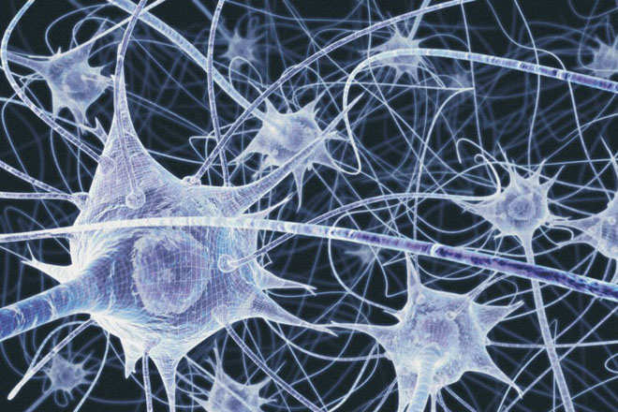
Індивідуальні особливості пам’яті
Роботу підготувала:
Учениця 9-Б класу
Шуміліна Олександра
Керівник курсового проекту
Вчитель біології
Каргіна Тетяна Петрівна

Slide 2

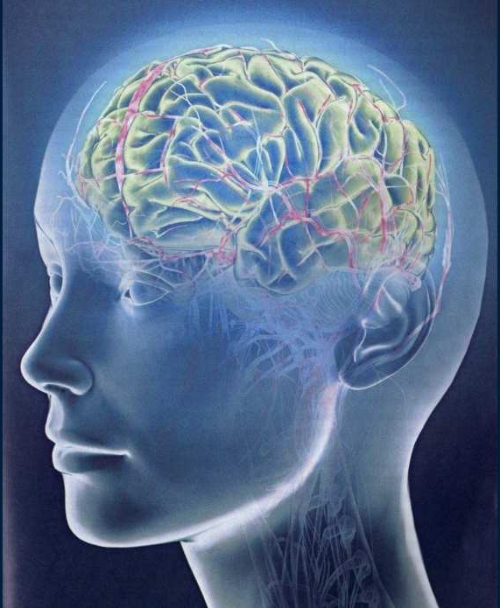
Об’єкт:
діти шкільного віку
Суб’єкт:
пам’ять людини

Slide 3

Мета роботи
Розширити кругозір.
Зрозуміти основні поняття, процеси та принципи пам’яті.
Дослідити пам’ять школярів.
Знайти способи покращення пам’яті.

Slide 4
Зміст
Пам’ять людини.
Процеси пам’яті.
Дослідження пам’яті школярів.
Рекомендації щодо покращення пам’яті.
Цікавий факт.
Джерела.

Slide 5
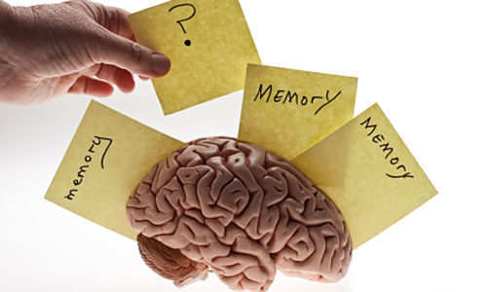
Пам’ять людини
Це психічний пізнавальний процес, який полягає у фіксації, збереженні та відтворенні попереднього досвіду.

Slide 6

Процеси пам’яті
Запам’ятовування
Збереження
Відтворення
Забування

Slide 7
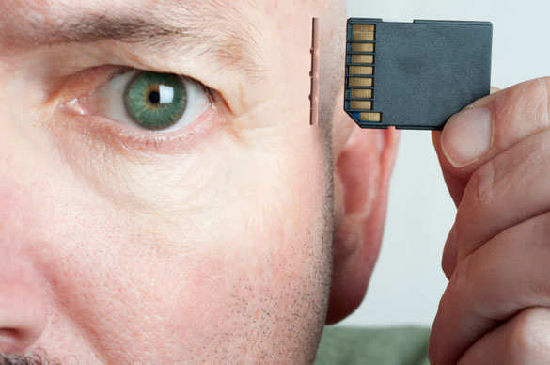
Запам’ятовування
Це процес утворення і закріплення тимчасових нервових зв’язків у головному мозку.
Буває мимовільним і довільним.

Slide 8

Збереження
Це утримання в корі головного мозку інформації, яку людина попередньо запам'ятала.

Slide 9
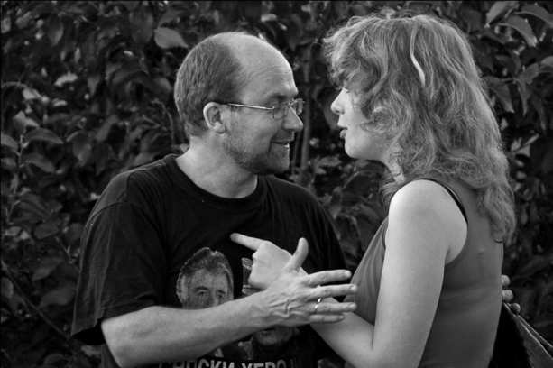

відтворення
Це процес активізації раніше утворених нервових зв’язків у корі великих півкуль головного мозку.
Впізнавання
згадування
це відтворення, що виникає при повторному сприйманні предметів.
Буває повним і неповним.
це відтворення, що відбувається без повторного сприйняття предметів.
Буває довільне і мимовільне.

Slide 10

Забування
Це процес згасання тимчасових нервових зв’язків.
Буває часткове та повне.

Slide 11
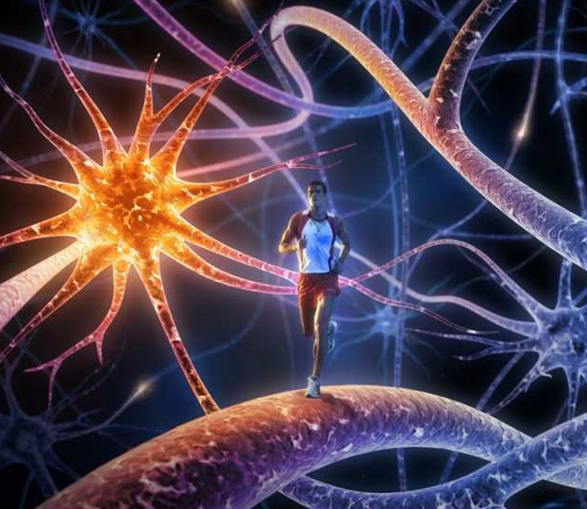
Дослідження
Пам’ять школярів

Slide 12
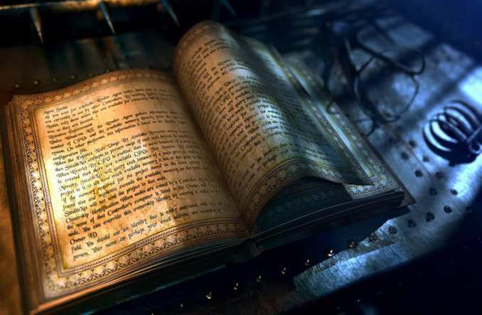
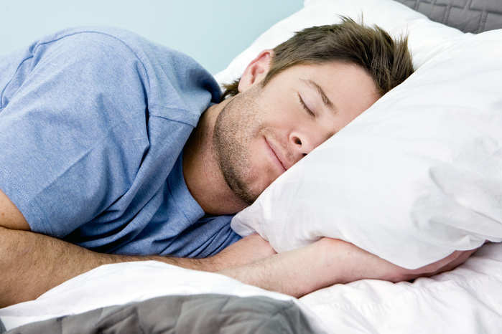
Рекомендації щодо покращення пам’яті
Читайте цікаві книги
Гарно висипайтеся

Slide 13


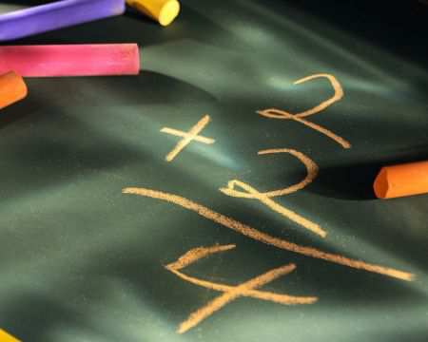
Грайте в комп'ютерні ігри.
Вивчайте іноземні мови.
Попрацюйте з числами

Slide 14
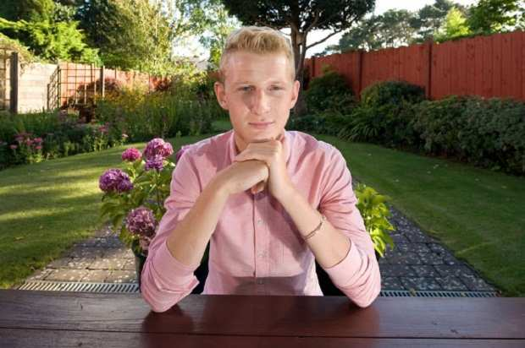
Цікавий факт
На вигляд Авреліан Хейман виглядає як типовий середньостатистичний студент Даремського університету у Великобританії. Однак феноменальна пам’ять 20-річного хлопця здатна змагатися з будь-яким інформаційним носієм, оскільки ця молода людина міцно пам’ятає майже всі події, що відбувалися в його житті.

Slide 15
Джерела
Використана література:
1. М.Гализо И. Домашенко. Атлас по психологи. – М., 1980.
2. Ю.Орлов. Восхождение к индивидуальности. – М., 1991.
3. Г. Костюк. Вікова психологія. – К., 1976.
4. Л.Выготский. Педагогическая психология. – М., 1991.
5. Л.Макселона. Психологія. – Л., 1998.
6. В.Критецький. Психологія. – К., 1978.
7. Р.Немов. Психология. – М., 1990.
8. В.Богословський. Общая психология. – М., 1981.
9. Л.Гримак. Резервы человеческой психики. – М., 1989.
10. О. Дусавицький. Розвиток особистості в навчальній діяльності. – К., 1996.
11. Общая психология. Под ред. А.В. Петровского. – М., 1986. - Гл.13.
12. Загальна психологія. Під ред. Максименка С.Д. – К., 2000.
Використані сайти:
1. http://uk.wikipedia.org
2. http://mirfactov.com
3. http://www.interesno.dn.ua
4. http://individual.su
5. http://mibius.com.ua
6. http://www.twirpx.com

Slide 16

Дякую за увагу!

